Slide 1


التعداد
الإلكتروني
2020

Slide 2

المحتويات
قواعد بيانات المنظومة ومراحل إنتقال البيانات
إدارة جودة البيانات
الإطار العام لقاعدة بيانات القوة البشرية
بوابة بيانات التعداد
إدارة المعلومات لتنمية مستدامة
التعداد الإلكتروني 2020
الأهداف والغايات
مصادر البيانات
منظومة السجلات الوطنية

Slide 3


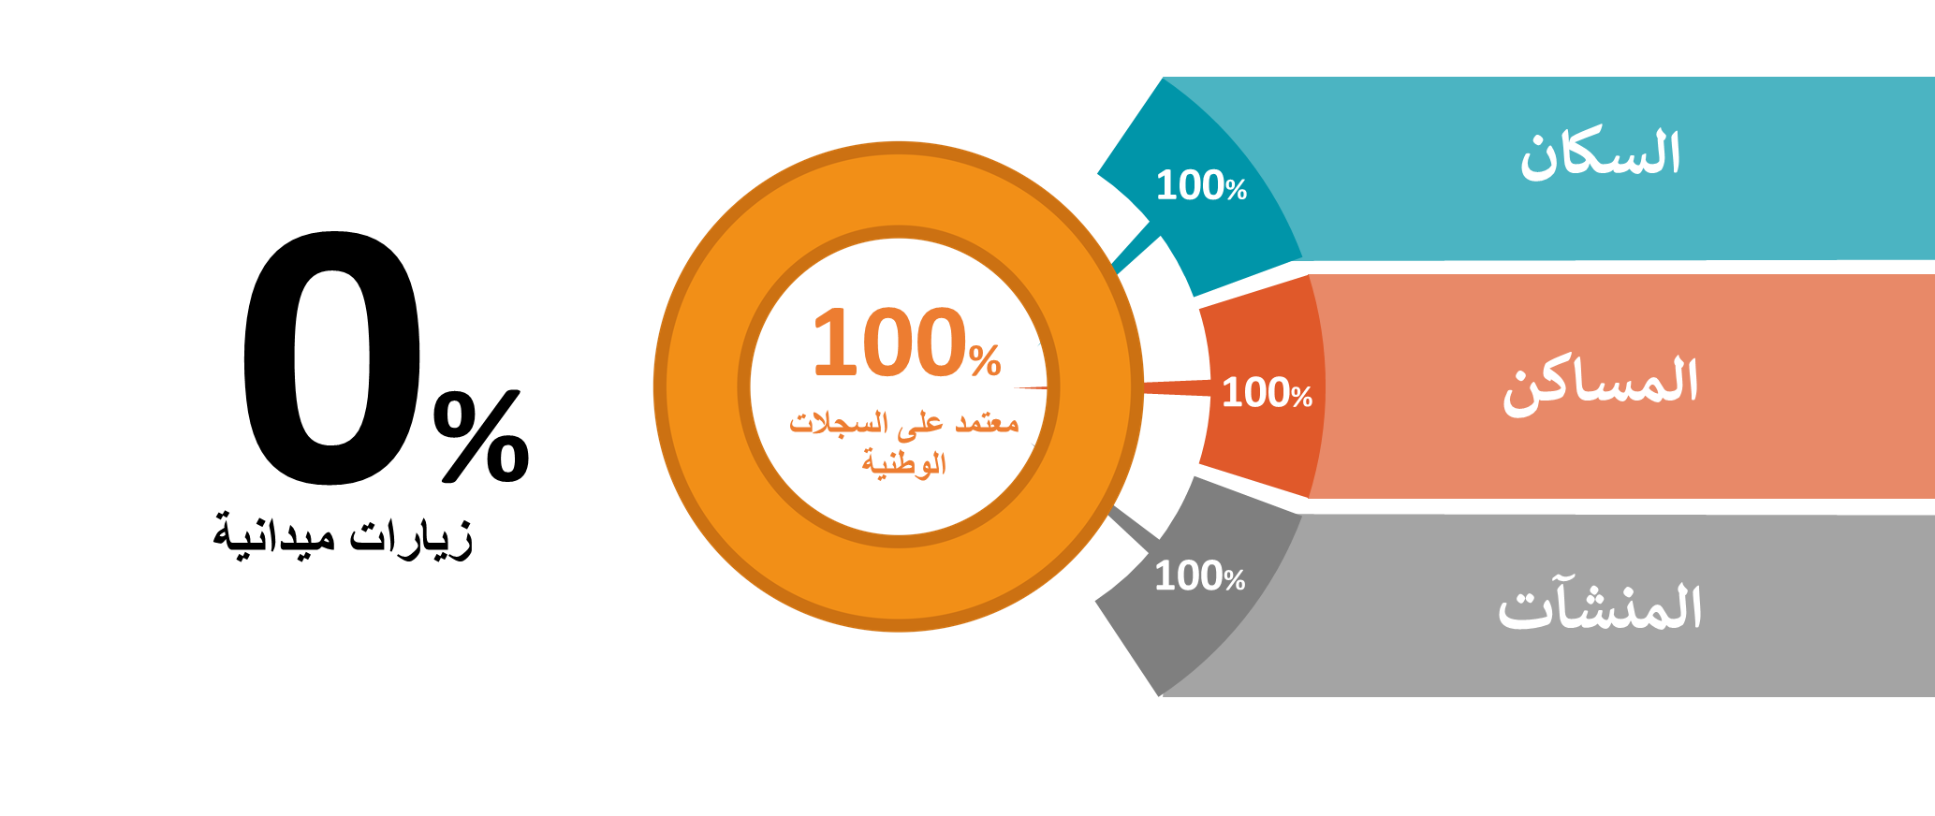
التعداد الإلكتروني 2020

Slide 4
الأهداف والغايات
الهدف: إنشاء منظومة للسجلات الوطنية تظم بيانات محدده ذات تغطية شاملة وجودة عالية ومحدثة بشكل آني، وتطبق الإستراتيجية الوطنية للبيانات، ويمكن ترجمة هذا الهدف من خلال مهمتين رئيسيتين:
منظومة بيانات تشغيلية
تضمن استمرارية تدفق البيانات بين مؤسسات الدولة بشكل آني بناءً على الإستراتيجية الوطنية للبيانات
منظومة بيانات إحصائية
متكاملة ومرتبطة إلكترونياً ذات صيغة مكانية، وتحدث بشكل آني تدعم اتخاذ القرار

Slide 5
مصادر البيانات
المنشآت
الوحدات
السكان
وزارة التجارة والصناعة وترويج الإستثمار
البلديات
وزارة العمل
وزارة الإسكان والتخطيط العمراني
البلديات
المركز الوطني للإحصاء
مجموعة نما
شرطة عمان السلطانية
وزارة التربية والتعليم
وزارة التعليم العالي والبحث العلمي والإبتكار
مجلس الشؤون الإدارية للقضاء
وزارة التنمية الإجتماعية
وزارة الصحة
وزارة العمل

Slide 6
دراسة المصادر والبيانات
دراسة هيكلة البيانات لدى الجهات، وكيفية جمع وتحديث البيانات
دراسة هيكلية قواعد البيانات على مستوى الجهات، والتصانيف، والمعرفات المستخدمة، وكيفية جمع وتحديث البيانات.
دراسة جاهزية البيانات
دراسة جودة السجلات الإدارية داخل مختبرات التعداد، وتقديم مقترح لتصحيح المعرفات، والتوصيات لتحسين جودة البيانات.
إعداد منهجيات قواعد البيانات الإحصائية
تحديد منهجية إحصائية، لبناء قواعد البيانات وإعداد هيكلية موحدة للبيانات والمتغيرات والتصانيف لجميع الجهات.

Slide 7
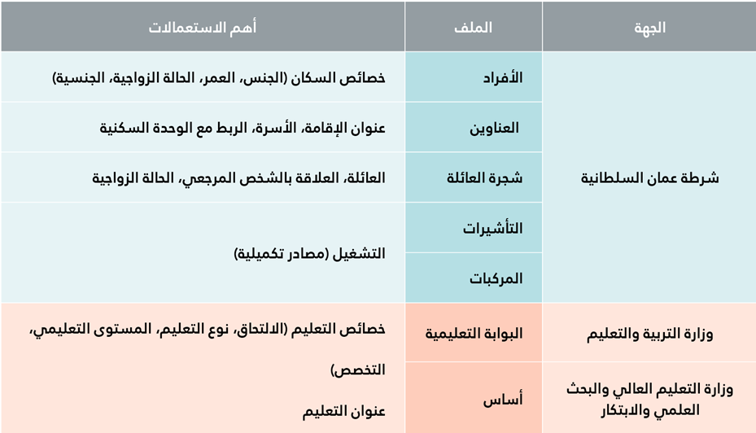
مصادر البيانات

Slide 8
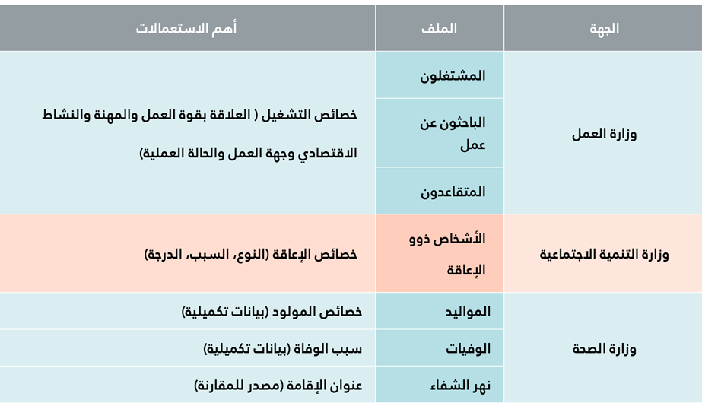
مصادر البيانات

Slide 9
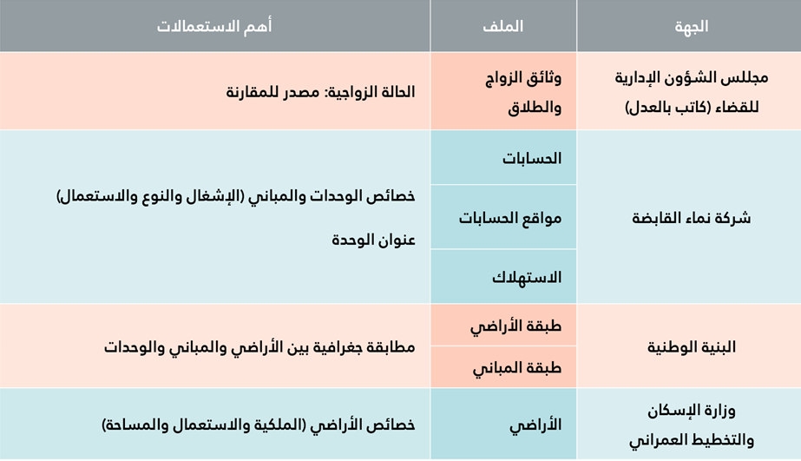
مصادر البيانات

Slide 10
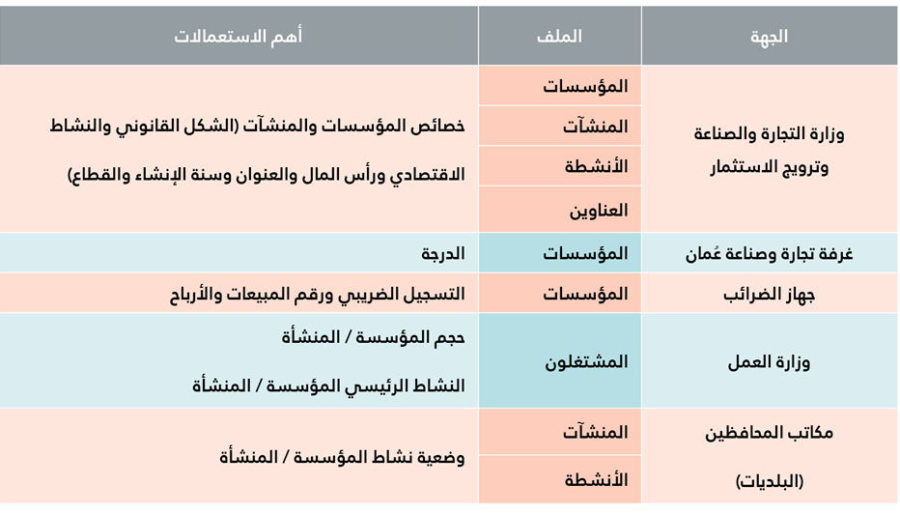
مصادر البيانات

Slide 11
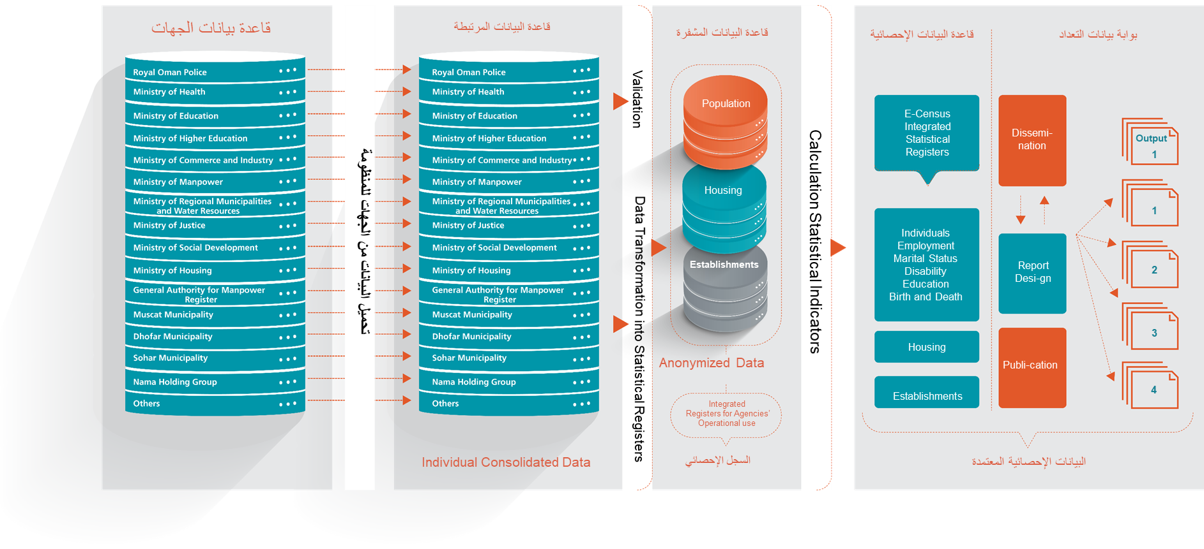
منظومة السجلات الوطنية

Slide 12
قواعد بيانات المنظومة
ومراحل إنتقال البيانات
قاعدة البيانات الإحصائية
قاعدة البيانات المشفرة
قاعدة البيانات المرتبطة
قاعدة بيانات الجهات
المرحلة الرابعة
لإنتقال البيانات
المرحلة الثالثة
لإنتقال البيانات
المرحلة الثانية
لإنتقال البيانات
المرحلة الأولى
لإنتقال البيانات
بيانات إحصائية بتاريخ مرجعي محدد
تطبيق منهجيات إحصائية
حفظ صورة من البيانات الإحصائية
نشر البيانات عبر بوابة بيانات التعداد
بيانات مشفرة محدثة آنياً
تشفير البيانات من قاعدة البيانات المرتبطة
بيانات مترابطة محدثه آنياً
تطبيق قواعد تدقيق منطقية
عمل تقارير عن البيانات بعد إرتباطها وتكاملها
تحميل البيانات من الجهات للمنظومة:
تطبيق قواعد تدقيق تقنية.
ربط البيانات جغرافياً.
عمل تقارير عن البيانات

Slide 13

إدارة الجودة على مستوى مختبرات التعداد
تقديم مقترحات لتحسين الجودة
مقارنة المؤشرات المستخرجة من السجلات الإدارية مع الإحصائيات
دراسة التصانيف المستعملة واقتراح جداول مرور
التحقق من دقة المعرفات ومطابقة المعرفات
جمع وتخزين البيانات
(SAS)
بناء منهجيات إحصائية
متطلبات المنظومة/ البوابة
تحديد سلة بينات المنظومة تحديد القواعد الفنية و القواعد المنطقية
فحص المنظومة / تعدادات تجريبية / دراسة دقة بيانات الربط
مراجعة دقة المؤشرات في البوابة

Slide 14
المراجع والتوصيات في مجال إدارة جودة البيانات
تم الاستئناس بالممارسات المثلى والتوصيات في مجال إدارة جودة البيانات وذلك حسب المراجع التالية:
الأول
إطار ضمان جودة البيانات الإحصائية لدول مجلس التعاون الخليجي
الثاني
مبادئ وتوصيات تعدادات السكان والمساكن لشعبة الإحصاء بالأمم المتحدة
الثالث
إطار ضمان جودة البيانات الإحصائية المعتمد على مستوى الاتحاد الأوروبي BLUE-ETS

Slide 15
الهدف والمنهجية
هل ممكن استخدام السجل الإداري لإنتاج إحصائيات رسمية ؟
كيف يمكن تحسين جودة السجلات ؟
الجاهزية
الاتساق والمقارنة
الدقة والموثوقية
التغطية
البعد الزمي
الوحدات
المتغيرات
السجل
3 مستويات
5 أبعاد

Slide 16

مراحل دراسة جودة السجلات الإدارية
الاتساق وقابلية المقارنة
الجاهزية الفينة
مقارنة المفاهيم والتعاريف والتصانيف بين ماهو مستعمل إداريا مع التوصيات في المجال الإحصائي وإقتراح منهجية إحصائية لمعالجة الفوارق
دراسة المعرفات ومتغيرات الربط : التواجد و الدقة
مقارنة المؤشرات المستخرجة من الملف مع المؤشرات الرسمية
دراسة
هيكلة السجل لدى الجهة
كيفية التحديث
هل يوجد ربط مع الجهات المالكة
هل الملف يفي مبدئيا بالغرض الإحصائي
توصيات /تصحيح : جانب فني وقانوني / إجرائي

Slide 17
مراحل دراسة جودة السجلات الإدارية
الدقة والموثوقية / البعد الزمني
الاكتمال / التغطية
وجود معرف موحد للفرد / منشأة/ وحدة
ملكية البيان / الربط مع الجهة المالكة للبيان
نقص / زيادة التغطية
تكرار السجلات
البيانات المنقوصة
البيانات التي تم تقديرها على مستوى الجهة
وتيرة تحديث البيانات على مستوى السجل
دقة تواريخ الوقائع / العلاقات
التأخير في تسجيل الوقائع / العلاقات
التأخير في تسليم البيانات
توصيات /تصحيح : جانب فني وقانوني / إجرائي

Slide 18




إدارة المعلومات لتنمية مستدامة
الزمن
العنوان
-
حساب الكهرباء
العائلة
الأسرة
التعليم
المساكن
الأراضي
السكان
القوى العاملة
الحالة الزواجية
الإعاقة
المؤسسة
الزيارات الصحية
الكفالات
الضمان الاجتماعي
السيارات
دعم الوقود
الضرائب

Slide 19

إدارة المعلومات لتنمية مستدامة
حساب الكهرباء
-
الموقع
الاستخدام
الأراضي
الإشغال
المساكن
المنشأة
الملاك
الأسرة
الانترنت
المياه المنزلية
الصرف
الصحي

Slide 20

إدارة المعلومات لتنمية مستدامة
ريادة
حساب الكهرباء
المشتغلين
المنشآت
الضرائب
-
الجمارك
الفرع
الشكل القانوني
النشاط
السيارات
الترخيص البلدي
الملاك

Slide 21

إدارة المعلومات لتنمية مستدامة

Slide 22
العلاقات الترابطية بين أهم الوحدات الإحصائية
المؤسسات
(رقم السجل التجاري)
الشكل القانوني ،رأس المال،
مستثمر
يعمل
(بأجر/ ذاتياً)
المُنشآت
(رمز مكان النشاط)
السكان
(الرقم المدني)
الأنشطة
(رمز النشاط)
الجنسية، تاريخ الميلاد، الجنس،
تملك
أنشطة اقتصادية يمكن أن تكون خارج المؤسسة
العائلات
(رمز العائلة)
الوحدات
(رقم حساب الكهرباء)
إقامة
مهن النقل
النوع، الاشغال، الاستعمال،...
الأسر
(رقم حساب كهرباء سكني)
الزراعة
المباني
(رقم المبنى)
المركبات
الحيازات الزراعية
الأراضي
(الرقم المساحي)

Slide 23
الإطار العام- لقاعدة بيانات القوى البشرية
نشطون إقتصاديا
غير نشطون إقتصاديا
العاملون بأجر
متقاعدون
وزارة العمل
صناديق التقاعد القطاع الحكومي و القطاع الخاص
العاملون ذاتيا
( صاحب عمل ، يعمل لحسابة الخاص)
القوة البشرية (+15 سنه)
الطلبة
أصحاب الأعمال- المستثمرين (وزارة التجارة والصناعة)
الصيادون والمزارعون والحرفيون (وزارة العمل)
المحامون (مجلس الشؤون الإدارية للقضاء)
أنشطة النقل الفردية ( شرطة عمان السلطانية)
وزارة التربية والتعليم
وزارة التعليم العالي والبحث العلمي والإبتكار
المعاقون و فئات السكان الاخرى
الباحثون عن عمل
وزارة العمل
وزارة التنمية الإجتماعية
شرطة عمان السلطانية

Slide 24
المتغيرات الأساسية الخاصة بالقوى العاملة
اسم المتغير
العلاقة بقوة العمل
الحالة العملية
النشاط الاقتصادي
المهنة
قطاع العمل
مكان العمل (دولة العمل/ المحافظة/ الولاية)
اسم الجهة
سنوات الخبرة

Slide 25
آلية تحويل بيانات القوى البشرية
تجميع أكبر عدد من قواعد بيانات الجهات ذات العلاقة بموضوع التشغيل.
اعتبار كل ملف قاعدة بيانات منفصلة لبناء قاعدة بيانات القوة البشرية من خلال تحصيل ما أمكن من المتغيرات المطلوبة لسلة بيانات المشتغلين.
ملف الجهة 1
المتغيرp من الجهة 1 | … | .. | … | … | … | … | … | المتغير 3 من الجهة 1 | المتغير 2 من الجهة 1 | المتغير 1 من الجهة 1
استخراج البيانات المتوافقة مع سلة بيانات القوة البشرية وادراجها في قاعدة بيانات خاصة بالجهة 1
قاعدة بيانات التشغيل من الجهة 1
الحالة العملية | المهنة | رمز المهنة | نوع النشاط | رمز نوع النشاط | اسم جهة العمل | السجل التجاري | العلاقة بقوة العمل | القطاع | قوة العمل (داخل /خارج) | الرقم المدني

Slide 26
تغطية ملفات السكان في سن العمل حسب عدد المصادر
نسبة تغطية ملفات السكان في سن العمل
سلة بيانات المشتغلين
10 او أكثر
(…%)
9
(…%)
8
(…%)
7
(…%)
6
(….%)
5
(…%)
4
(…%)
3
(….%)
2
(….%)
1
(….%)
0
(8.7%)

Slide 27
تغطية ملفات السكان في سن العمل
قاعدة بيانات القوة البشرية
قاعدة بيانات التشغيل من الجهة 3
قاعدة بيانات السكان
قاعدة بيانات التشغيل من الجهة 4
قاعدة بيانات التشغيل من الجهة 1
قاعدة بيانات التشغيل من الجهة n
قاعدة بيانات التشغيل من الجهة 2

Slide 28
المسارات المتبعة في اتخاذ القرار
ماهي مرحلة اتخاذ القرار؟
هي مرحلة اعطاء وصف وحيد ومتفرد لكل شخص متواجد ضمن القوة البشرية من خلال اختيار بيان النشاط الاقتصادي المناسب له واعتماد سلة بياناته المثلى المتعلقة بنشاطه الاقتصادي وعلاقته بقوة العمل
القواعد الأساسية في ضبط أولويات اتخاذ القرار:
إعطاء الأولوية لحالة النشاط الاقتصادي، حيث تعطى الأولوية لكل شخص يتم تحصيل بياناته من جهات متعددة كالتالي :
البيان الذي يصفه على انه نشط اقتصاديا (مشتغل أو باحث عن عمل) أكثر من البيان الذي يصفه على انه غير نشط اقتصاديا (طالب، متقاعد، متفرغ للأعمال المنزلية،...)
البيان الذي يصفه على انه مشتغل أكثر من البيان الذي يصفه على انه باحث عن عمل.
إعطاء الأولوية للبيان الأكثر نظامياً من البيان الأقل تنظيماً : القطاع النظامي (الحكومي والخاص) ثم القطاع غير النظامي.

Slide 29
المسارات المتبعة في اتخاذ القرار
السكان في سن العمل ( +15 سنه)
السكان في سن العمل ( +15 سنه)
السكان غير نشطون إقتصاديا
السكان النشطون إقتصاديا
باحث عن عمل
المشتغل
القطاع الحكومي
القطاع الخاص (يعمل بأجر )
القطاع الخاص
(صاحب عمل أو يعمل لحسابة الخاص)
باقي القطاعات

Slide 30
الباحثون عن عمل
1
تنشيط حالة البحث عن عمل مرة واحد على الاقل في كل شهر عن طريق الرسائل النصية
2
يتم تقيد جميع الباحثين عن عمل (بالتنشيط) في وزارة العمل للعبور لسوق العمل
3
4
دراسة البيانات وربط الخصائص لحصر عدد الباحثين عن عمل
تقديم الفرص الوظيفية المتاحة للباحثين حسب المؤهلات

Slide 31
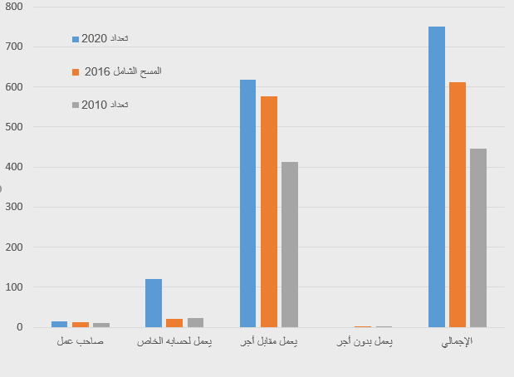
مقارنة الحالة العملية للمشتغلين
تعداد 2020 (بالألف) | المسح الشامل 2016 (بالألف) | تعداد 2010 (بالألف) | العلاقة بحالة العمل
14.5 | 12.3 | 9.7 | صاحب عمل
119.5 | 21.8 | 22.2 | يعمل لحسابه الخاص
617.8 | 576.9 | 413.7 | يعمل مقابل أجر
 | 0.1 | 1.4 | يعمل بدون أجر
747.8 | 611.0 | 447.0 | الإجمالي
45 % | 39 % | 35 % | نسبه المشتغلين من القوى البشرية

Slide 32
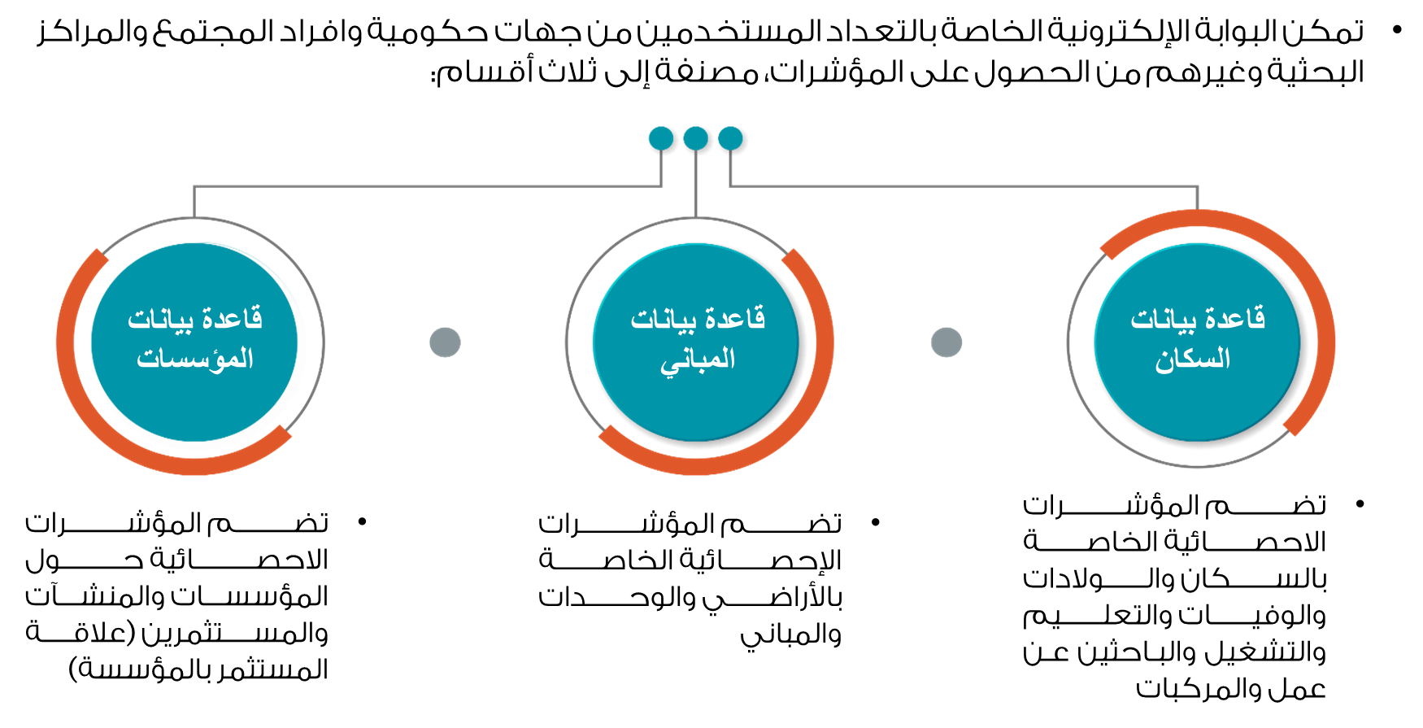
بوابة بيانات التعداد

Slide 33
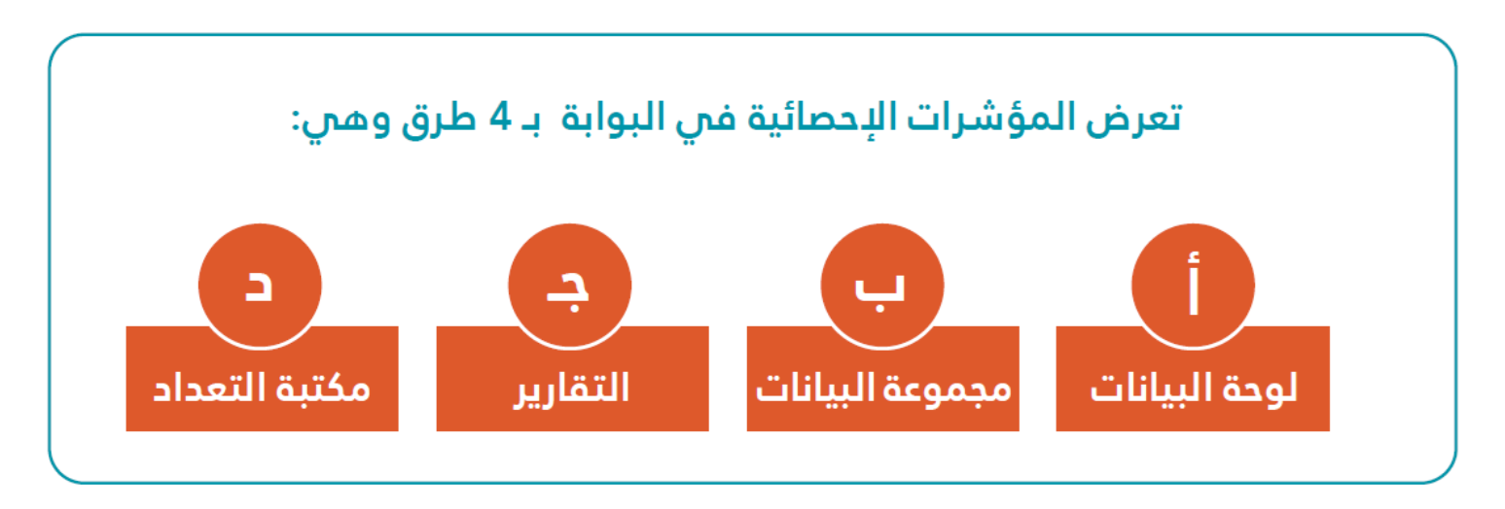
بوابة بيانات التعداد

Slide 34
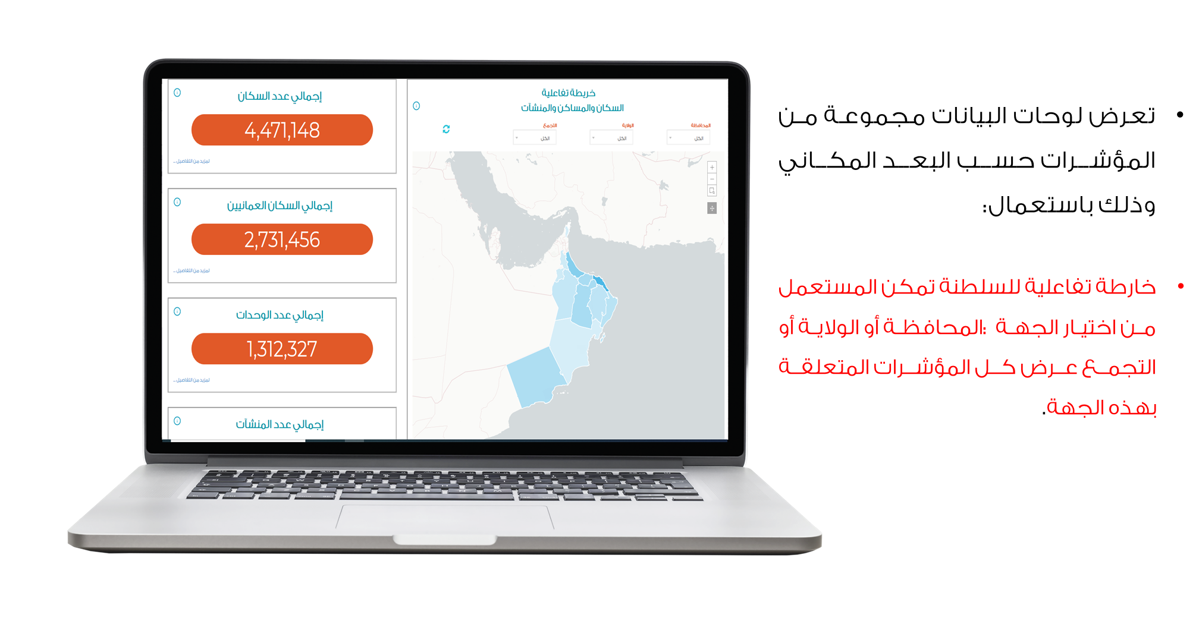
لوحة البيانات

Slide 35
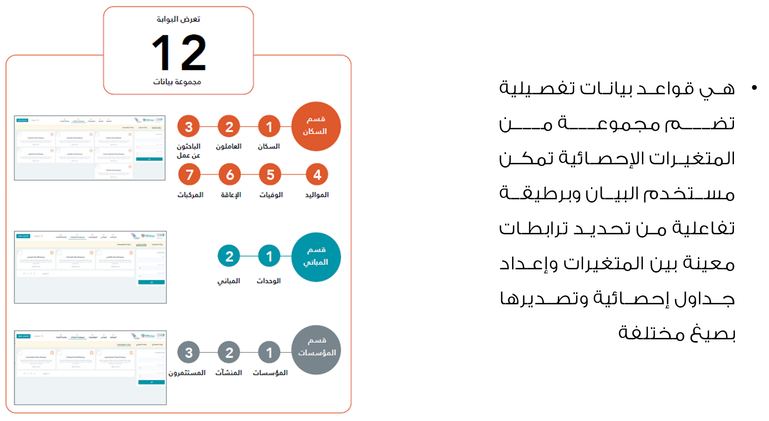
مجموعة البيانات

Slide 36
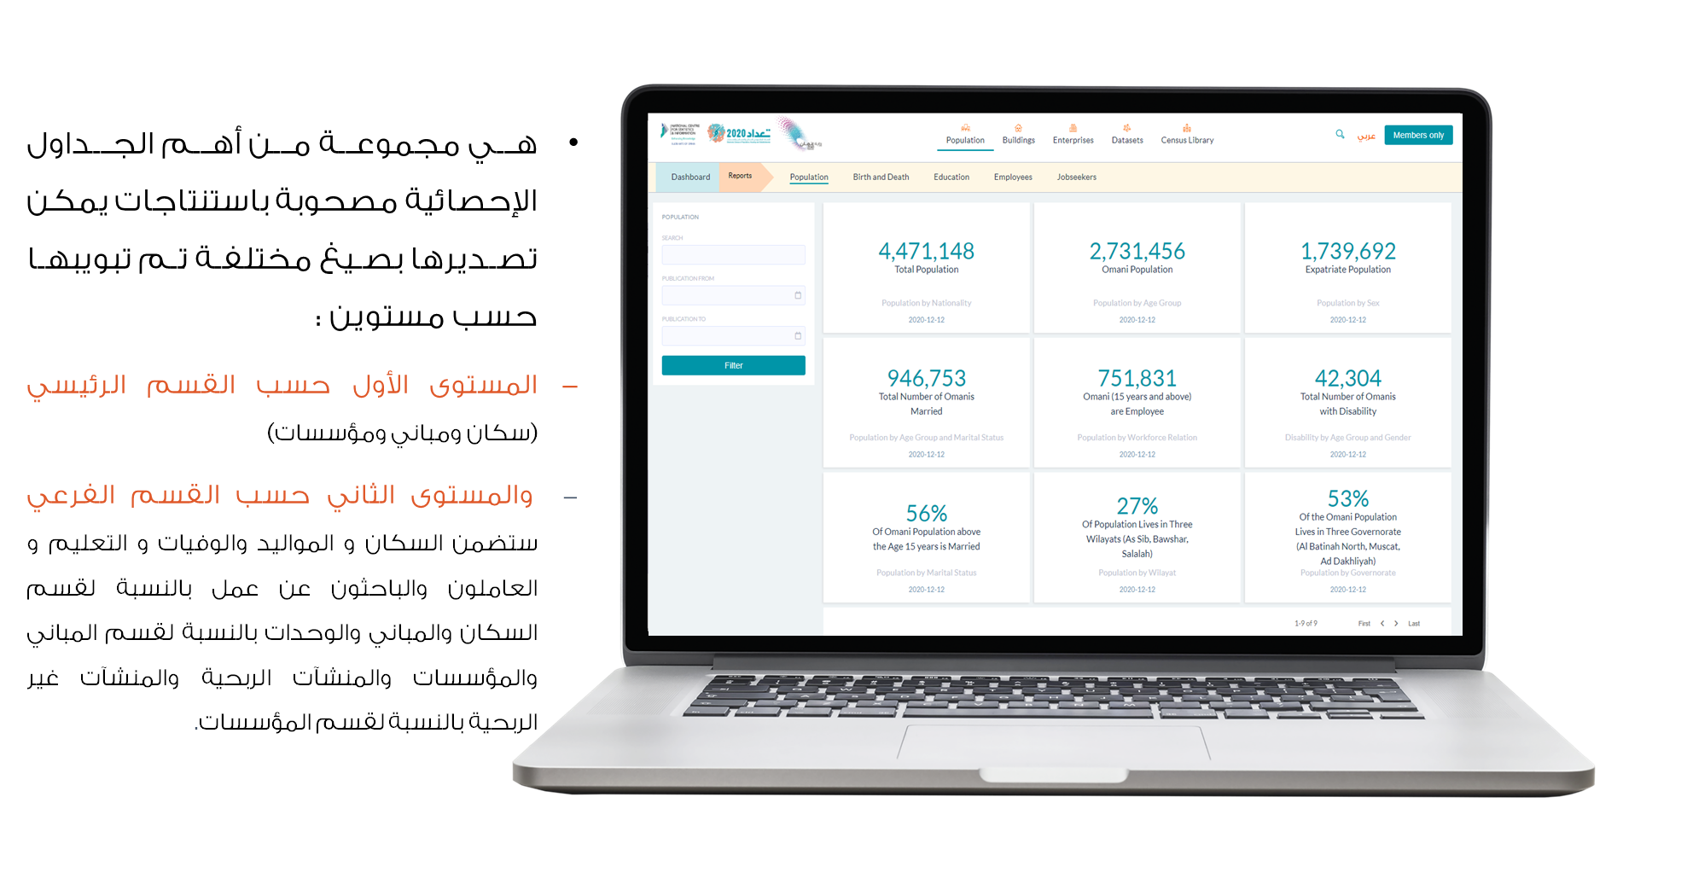
التقارير

Slide 37
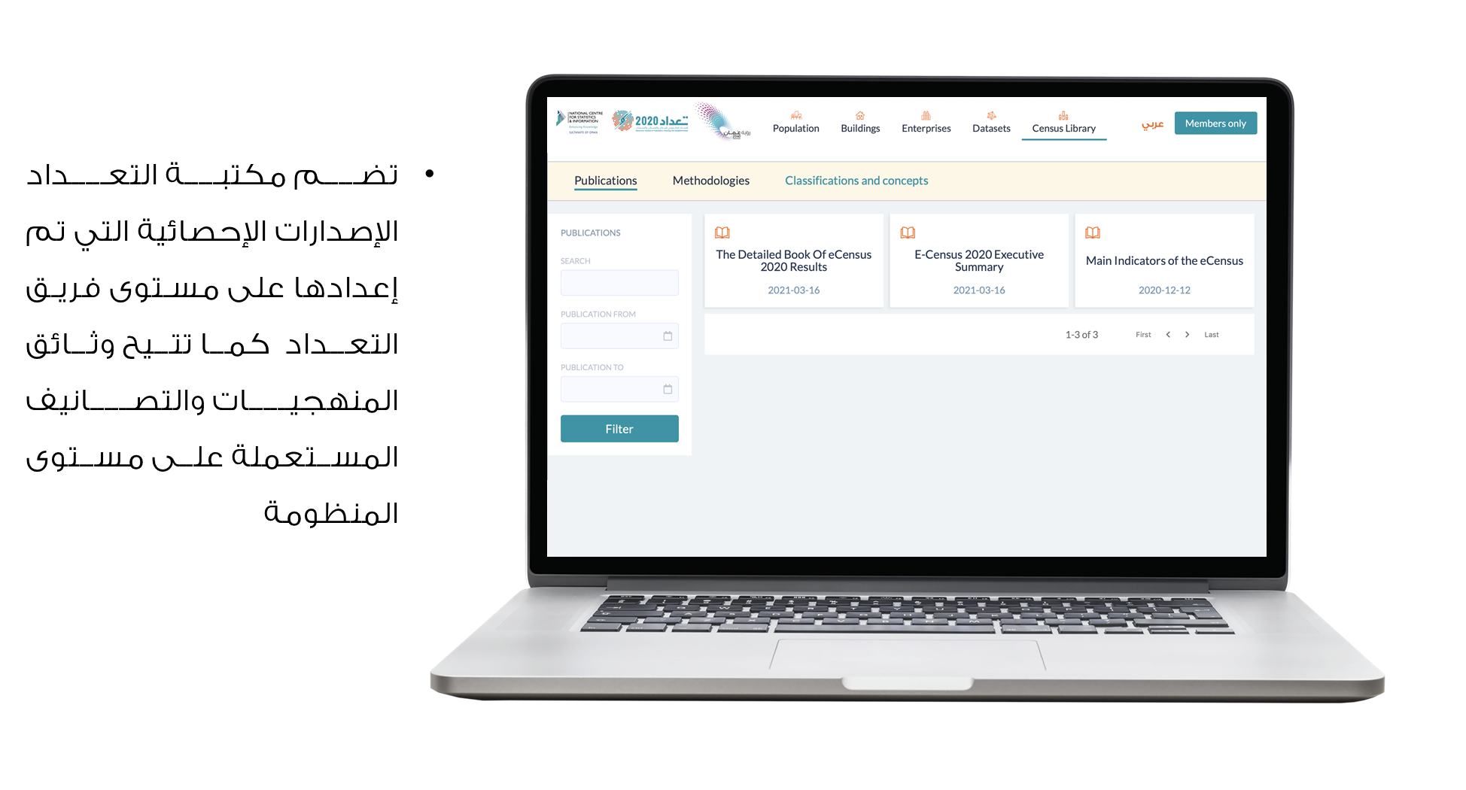
مكتبة التعداد

Slide 38

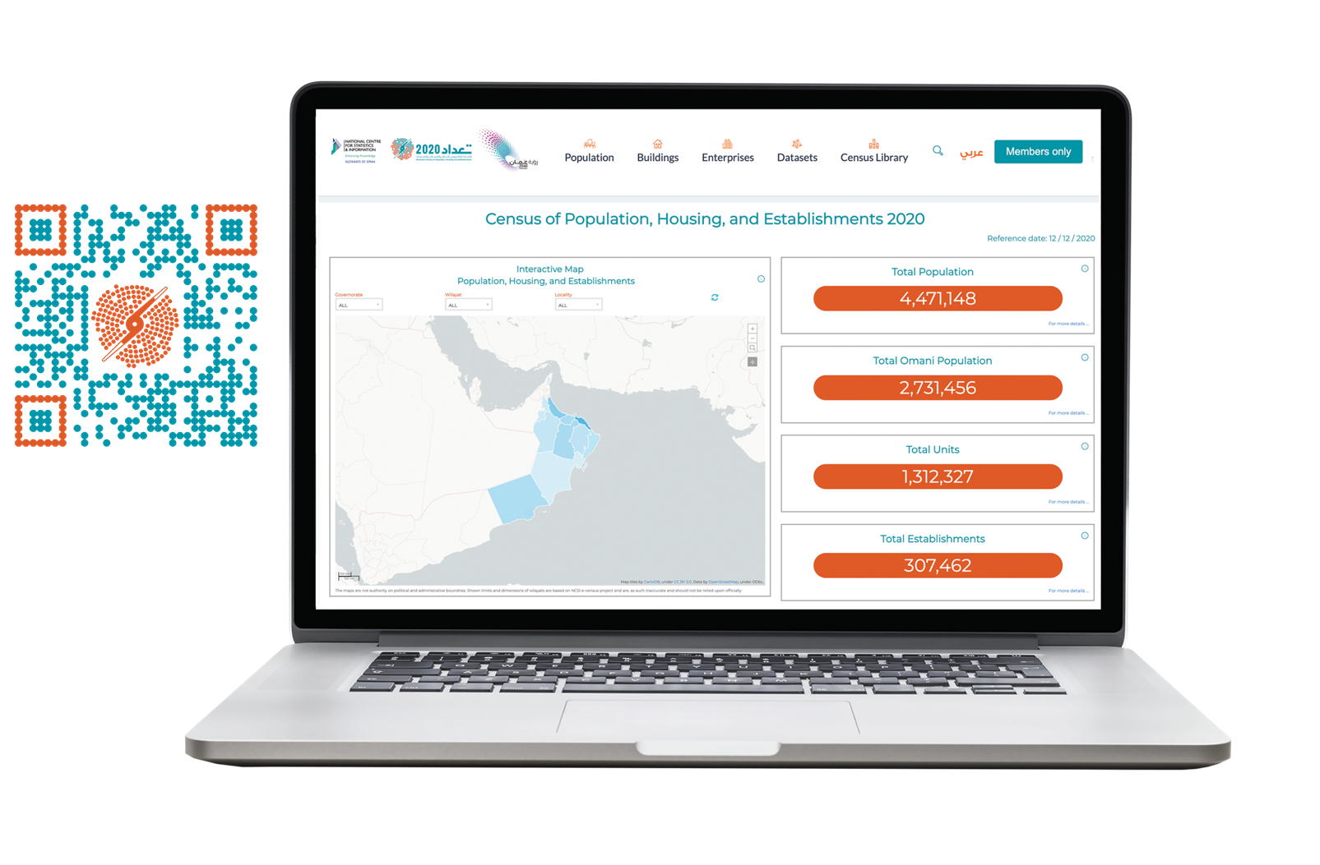

Slide 39

للمناقشة والاستفسارات

Slide 40

شكرا لكم

